Slide 1



EDUCheck — цифровой помощник для контроля качества образования
Зачем тратить человека на то,
что может сделать ИИ?
ФИЗИКА
360
АРТЁМ АНДРЕЕВИЧ
МИТРОФАНОВ
МАОУ СОШ № 64 г. Томска
Заместитель директора по УВР
580 обучающихся
25 классов-комплектов

Slide 2

СЕГОДНЯ В ШКОЛЕ
О ПРОДУКТЕ
Большая нагрузка
КАКУЮ ПРОБЛЕМУ РЕШАЕТ ПРОДУКТ ПРОЕКТА?
EDUCheck
299 школ тратят до 15 часов/месяц на ручной анализ
2 часа/месяц на анализ
До 50% нарушений не выявляются

Slide 3

УЧЕБНЫЙ ПРОЦЕСС
САМО-ОБРАЗО-ВАНИЕ
ДОП ОБРАЗО-ВАНИЕ
НАУЧНЫЕ ИССЛЕДО-ВАНИЯ
Решение EDUCheck
Программа находит нарушения
Загружается журнал в Excel
Что делает программа
ИИ формирует справку

Slide 4
Решение EDUCheck
Наполняемость отметками
Количество пропусков учеников
Что умеет
Предварительно оценивает количество неуспевающих
Соответствие среднего балла с четвертной

Slide 5
Журнал
Дополнительно
Решение EDUCheck
Соответствие проведения КР графику
Анализ ВПР по
Форме сбора
Аналитике ФИС ОКО
Что планируется к сентябрю 2025
Составление приказа о нагрузке
% 2 на уроке
Анализ участия в олимпиадах
Наполняемость «Тем уроков» и ДЗ
Равномерность оценивания

Slide 6
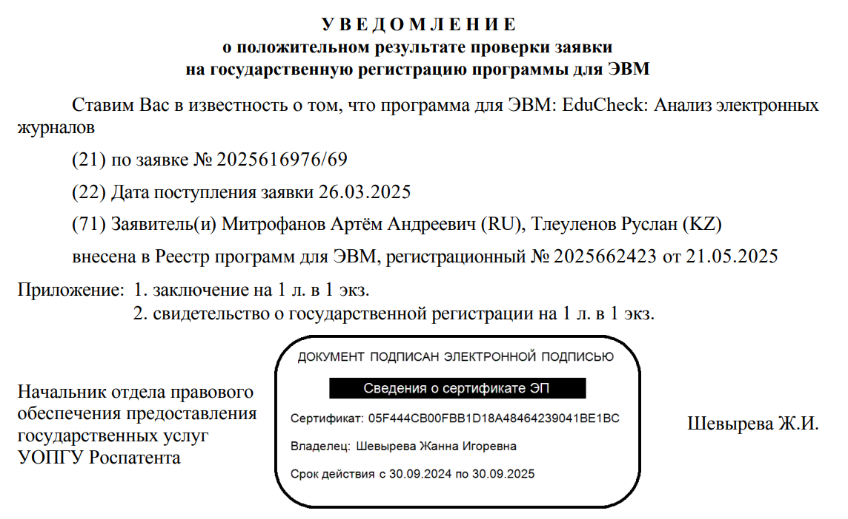
Лицензия на ПО

Slide 7
Алгоритм проверки журнала
Управляющий файл
Оформление справки/приказа
Ограничивает проверку, с особенностями ОО
Оформить результат по ГОСТу ОО
20 минут
5 минут
03
01
04
02
Скачать журнал
Совершить выгрузку из sgo
Проверка программой
40 минут

Slide 8

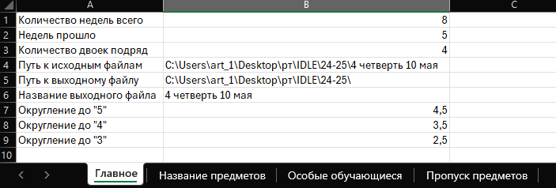
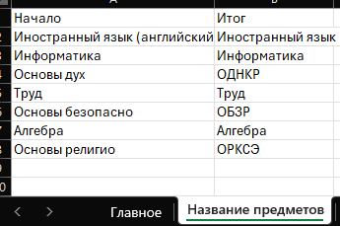

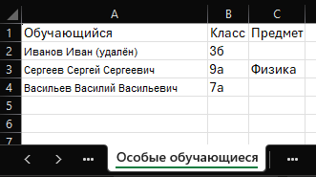
Главное
УПРАВЛЯЮЩИЙ ФАЙЛ
Exel файл
Название предметов
Особые обучающиеся

Slide 9
ПРАКТИКА

Slide 10
Спасибо
за внимание!
Почта art_1827@mail.ru
Телефон 89138663661
Митрофанов Артём Андреевич

